Slide 2
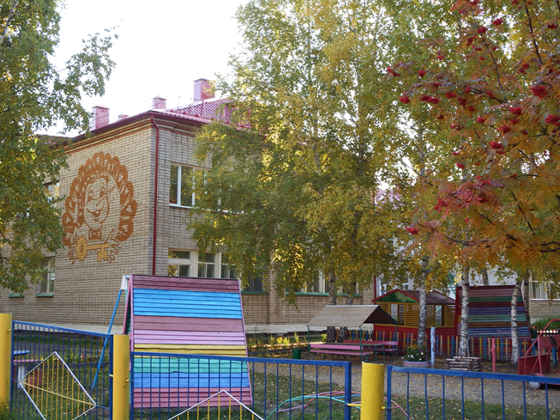
«Развитие пространственного мышления дошкольников как основы формирования естественнонаучных, цифровых и инженерных компетенций человека будущего»
Муниципальное автономное дошкольное образовательное учреждение «Центр развития ребенка – детский сад
«Золотой ключик» Колпашевского района
Гоман Людмила Вячеславовна,
заместитель заведующего

Slide 3
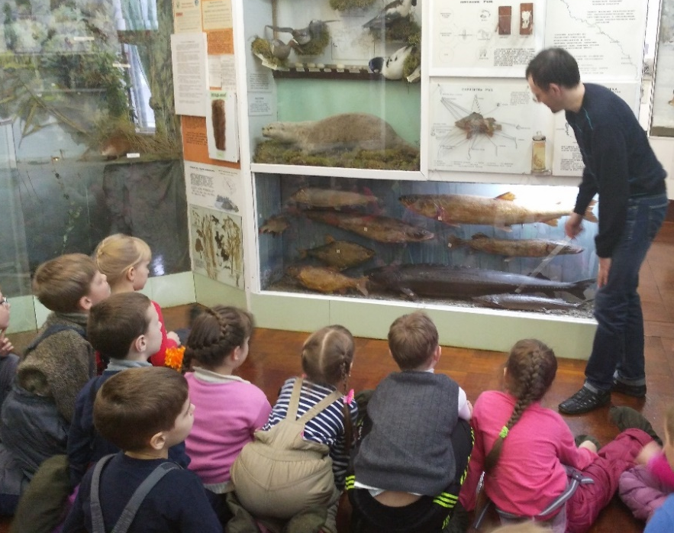
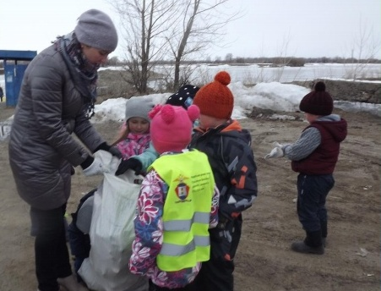

Slide 4
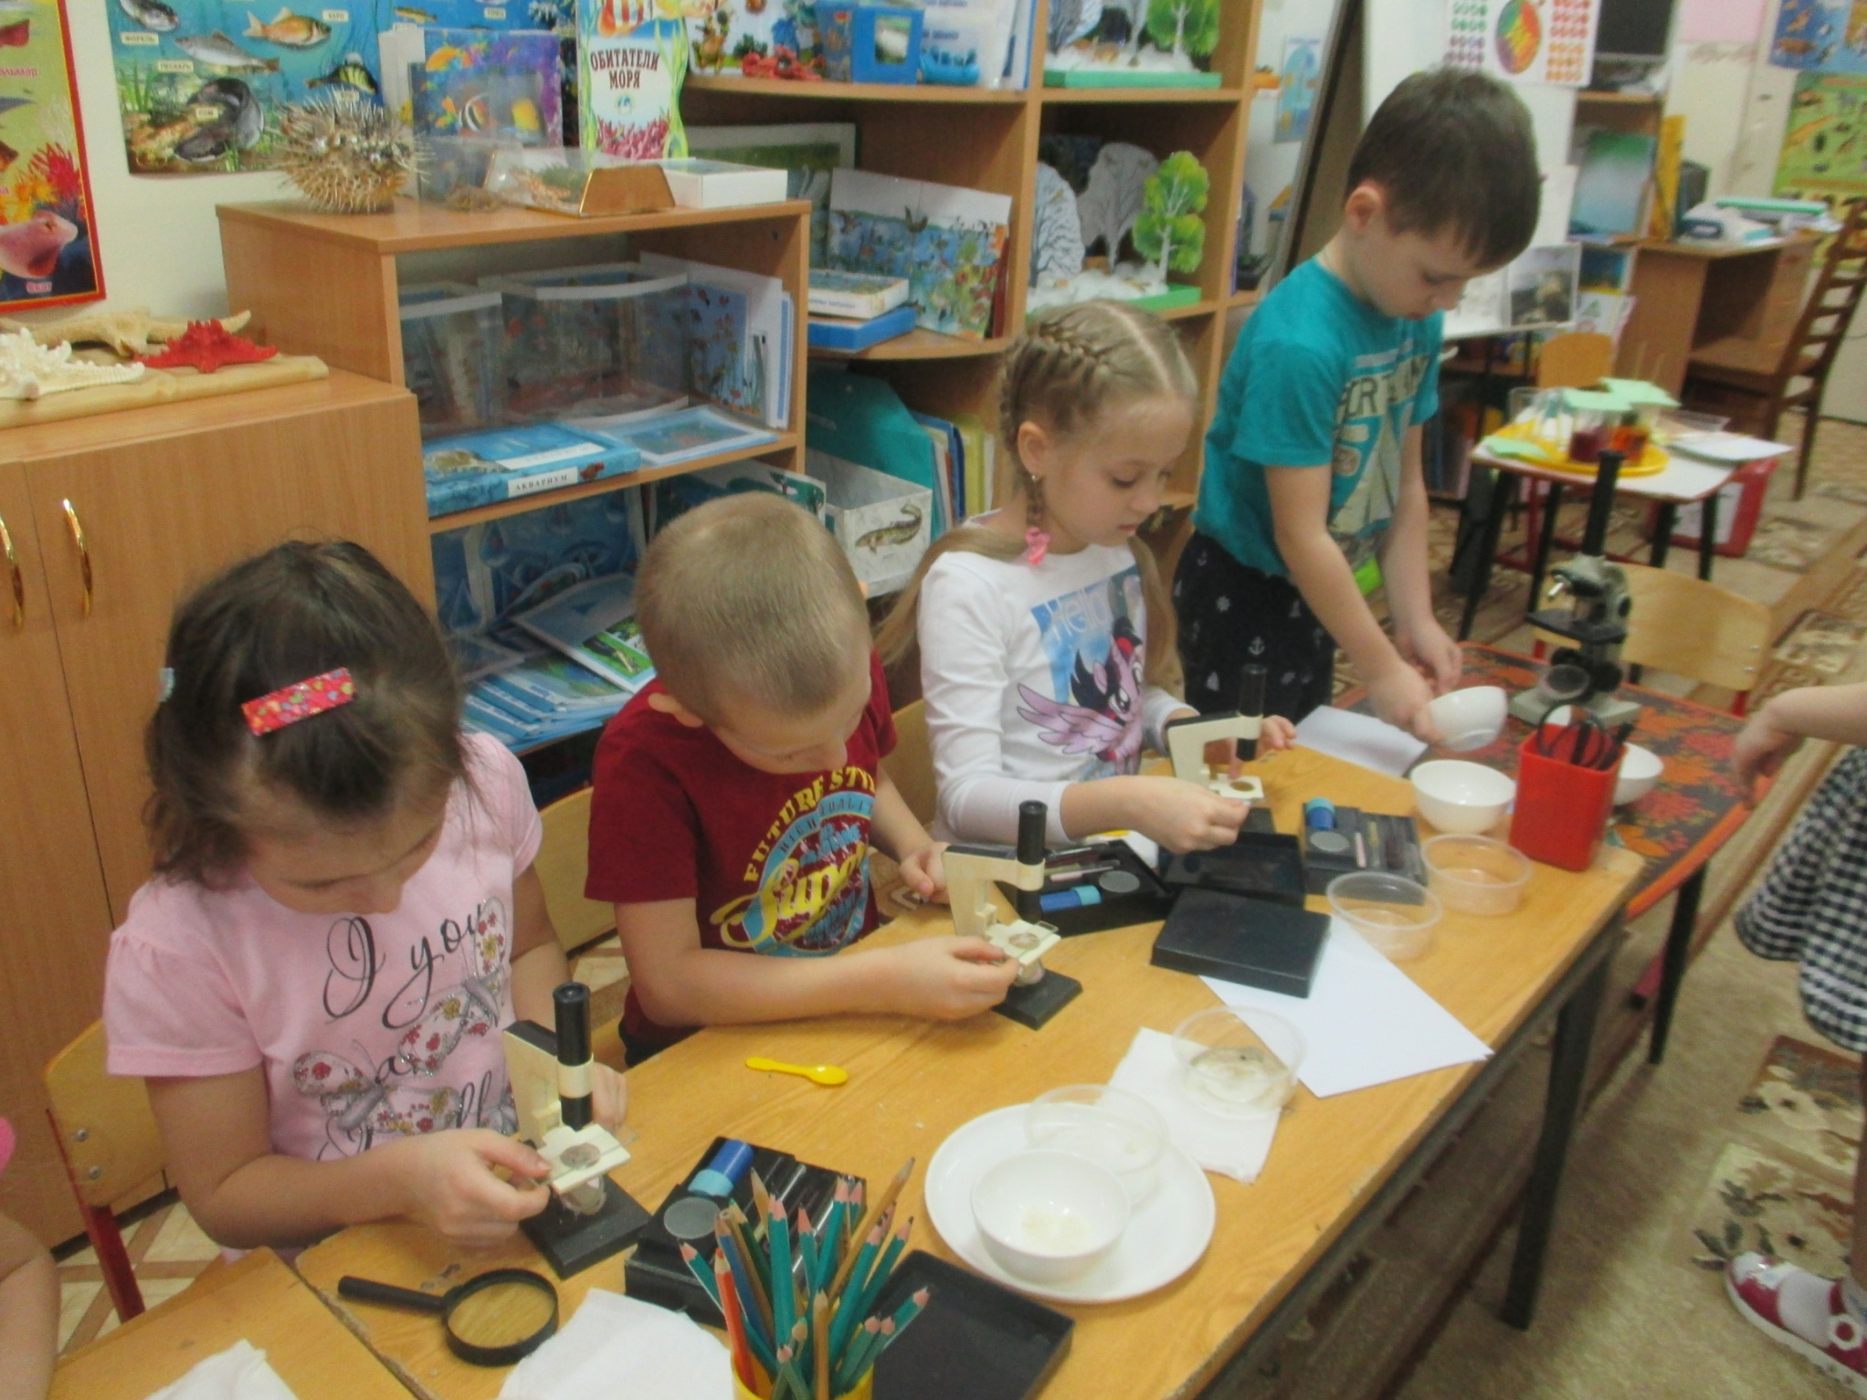
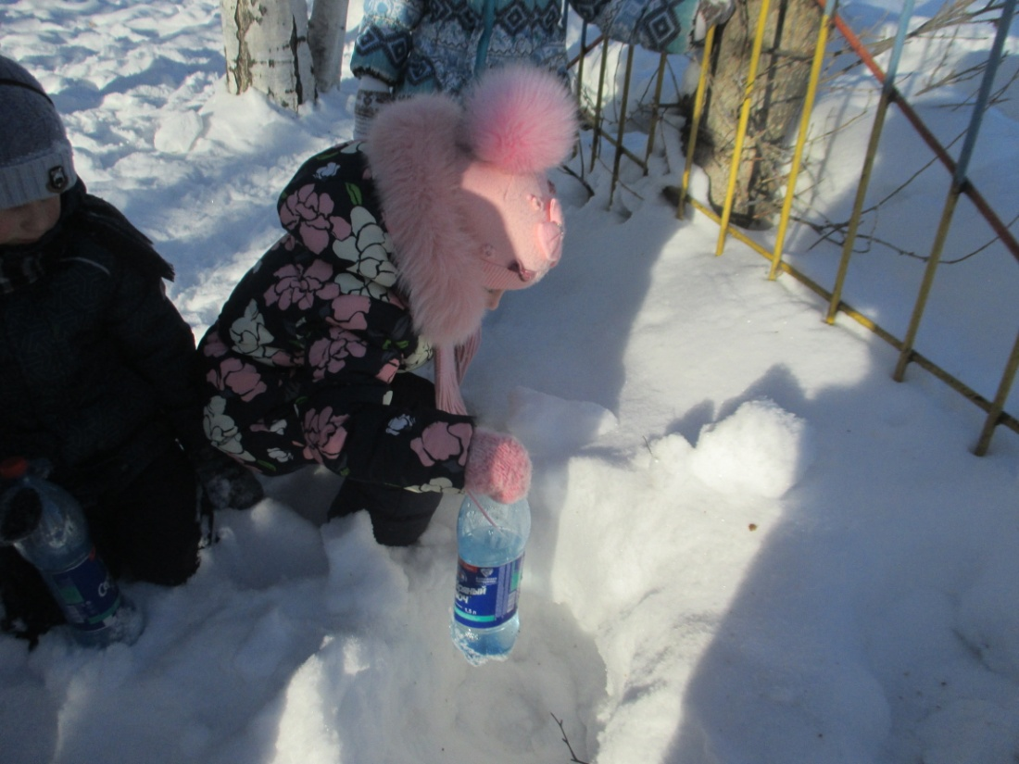
Наблюдение в опытнической деятельности

Slide 5
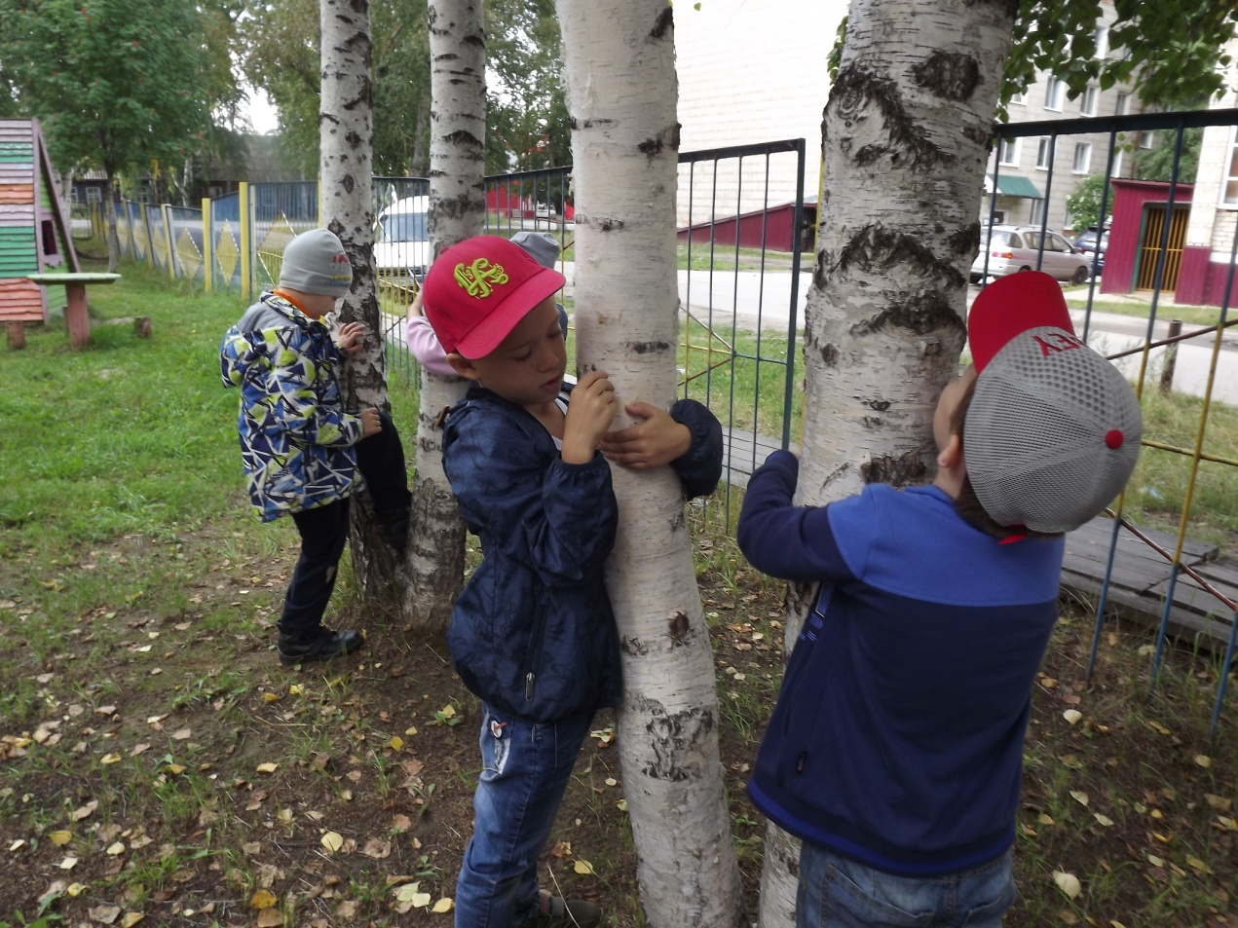
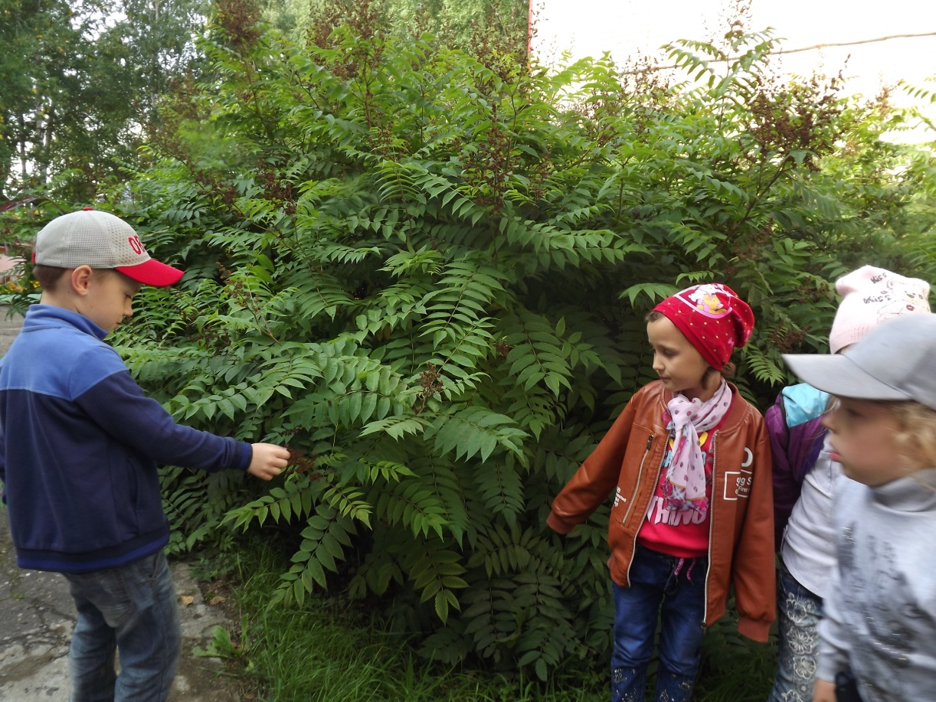
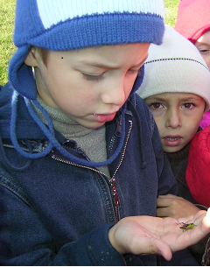
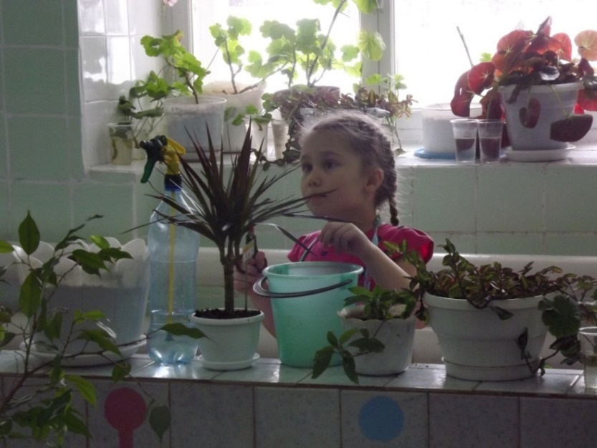
Самостоятельное наблюдение

Slide 6
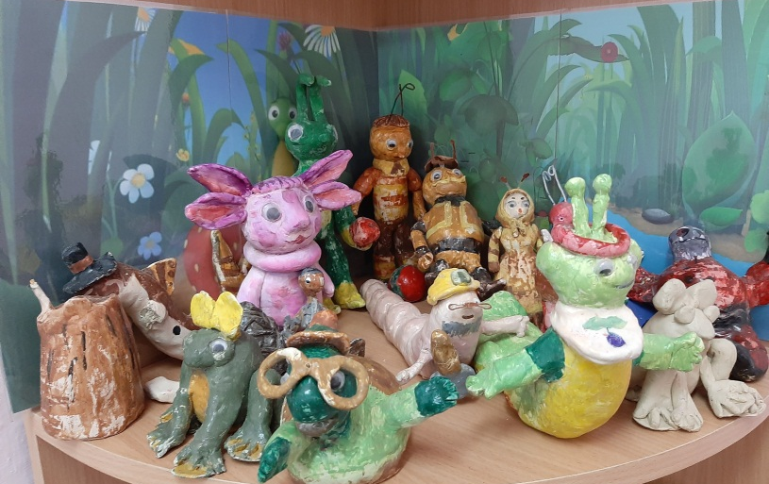
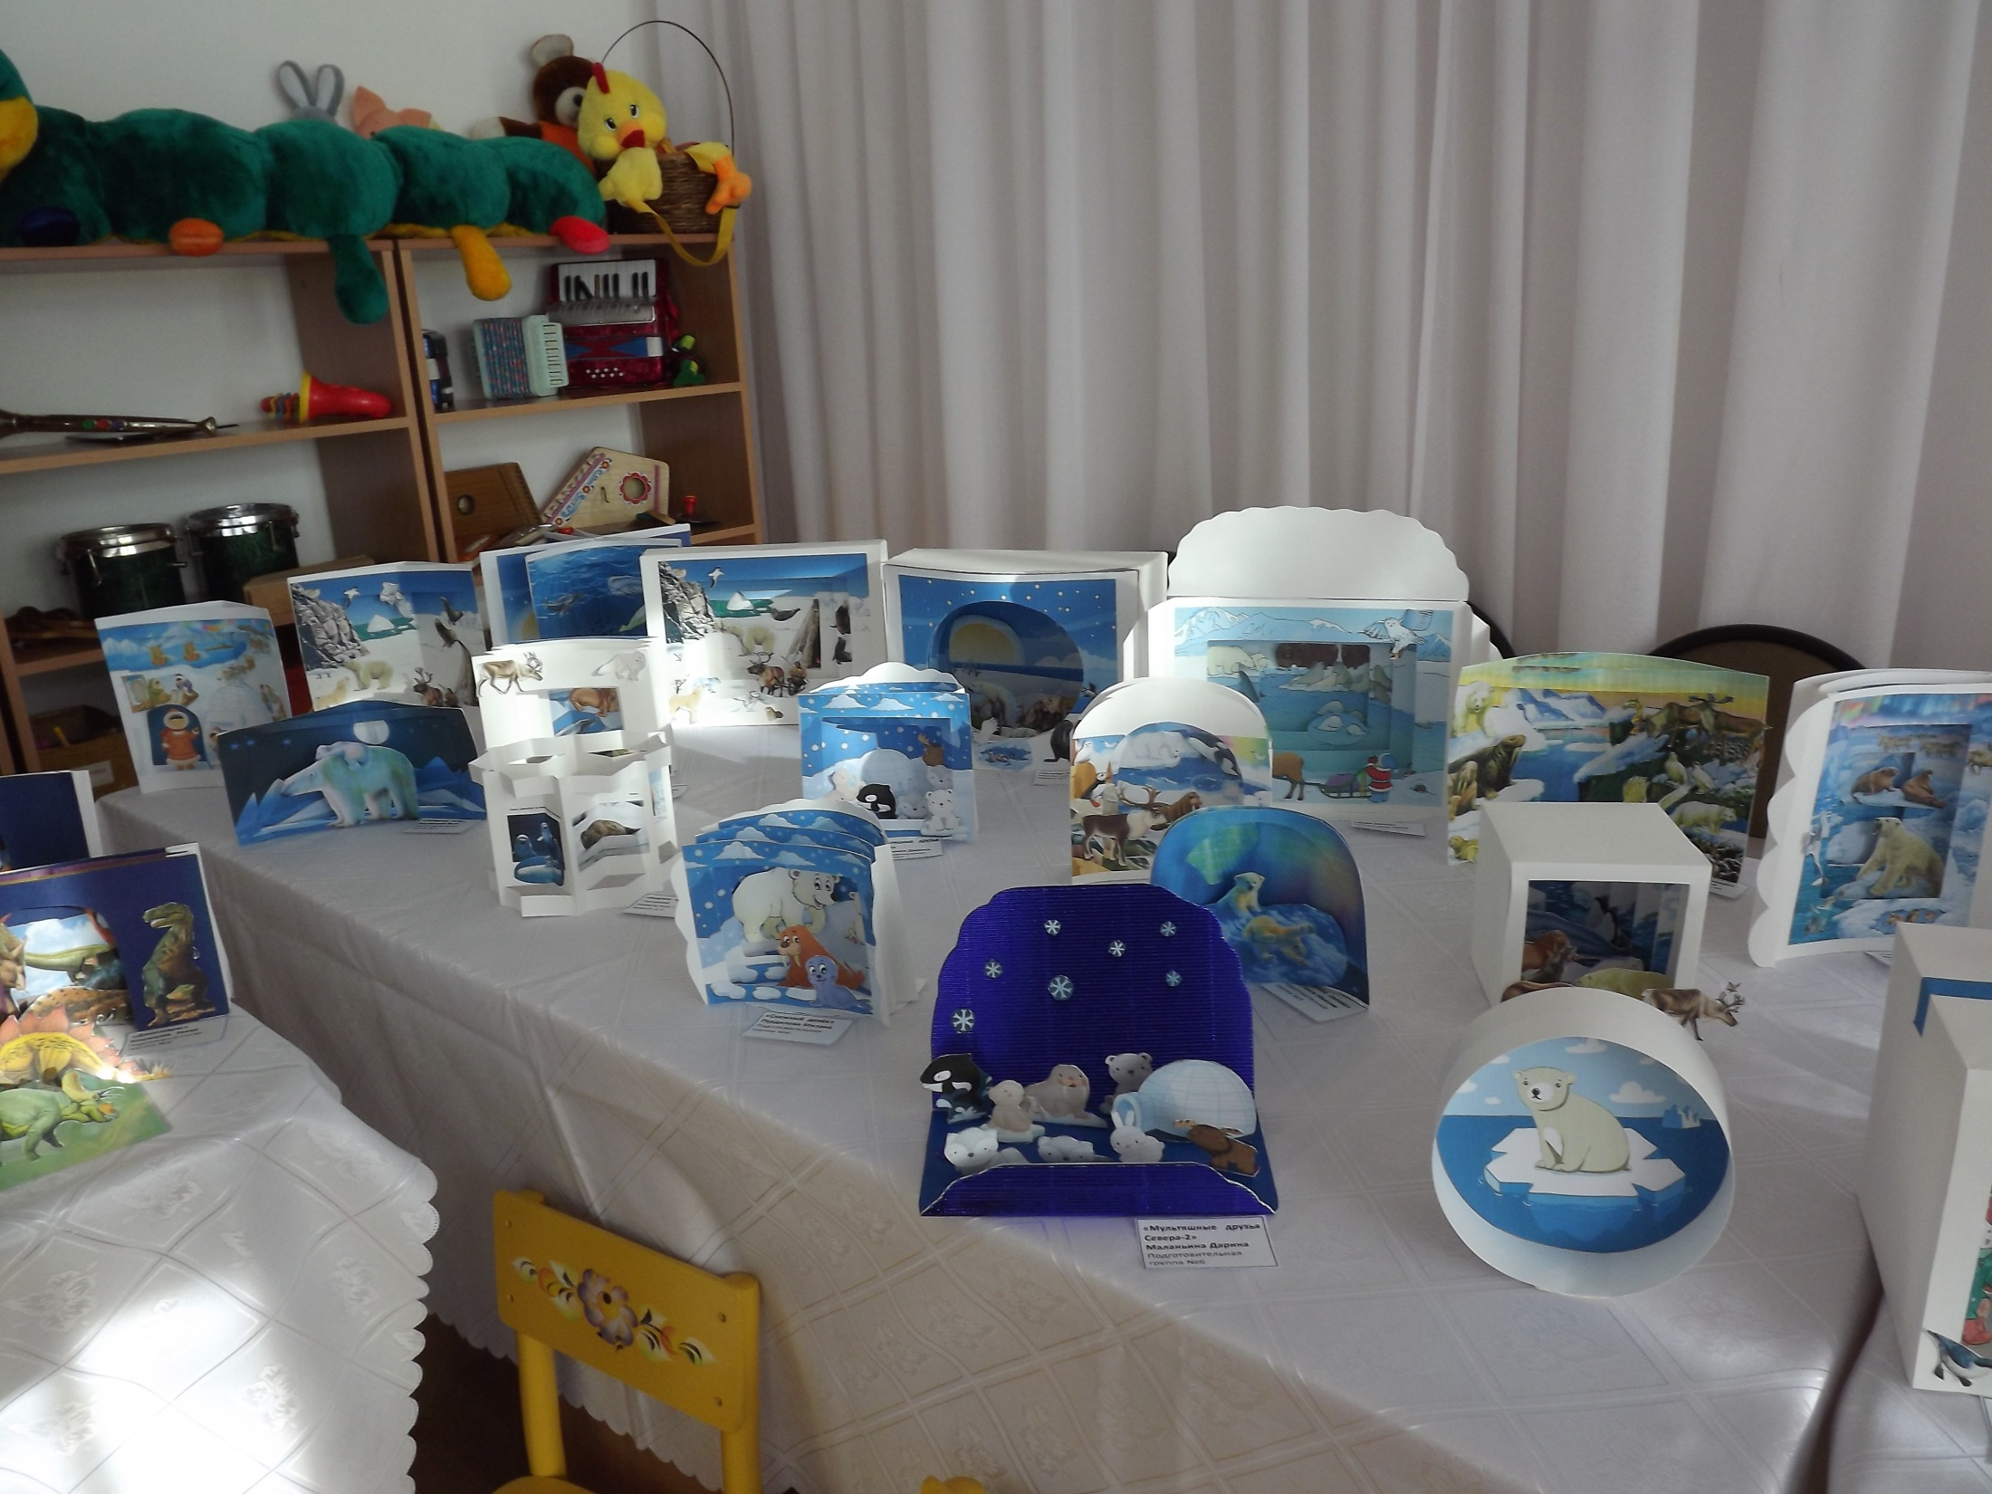
Выставки

Slide 7
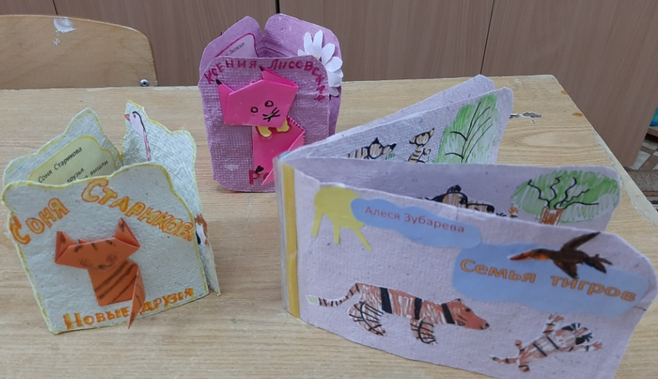
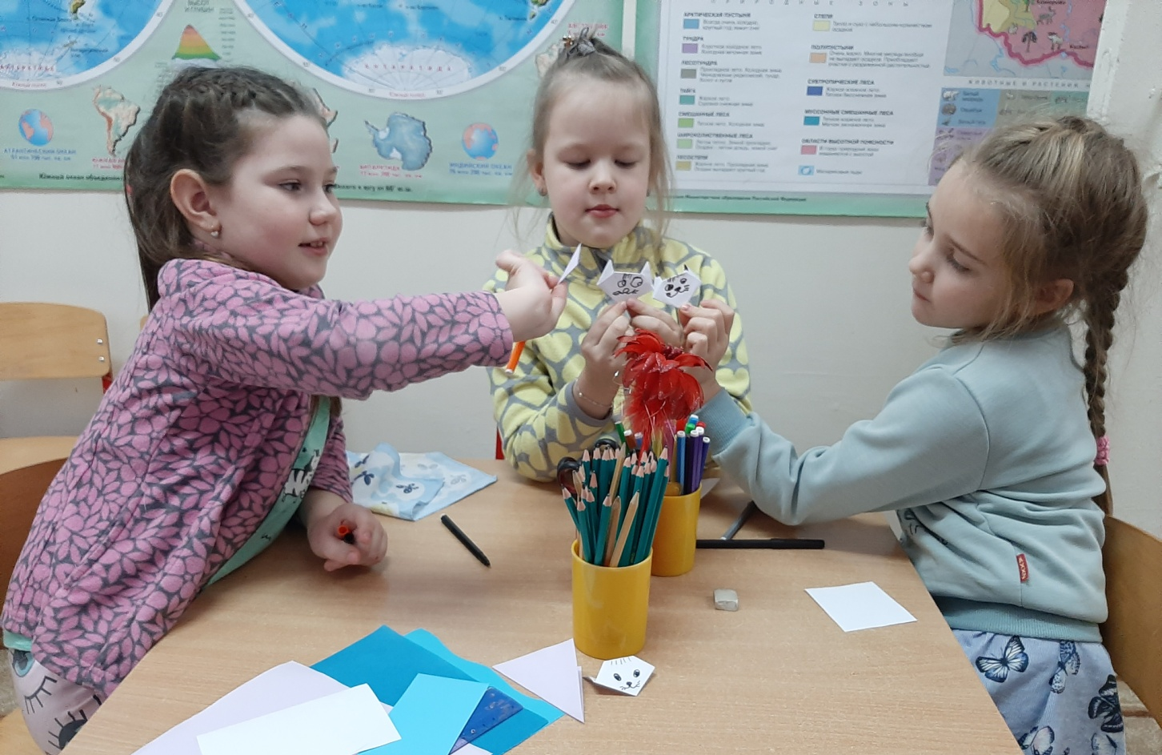
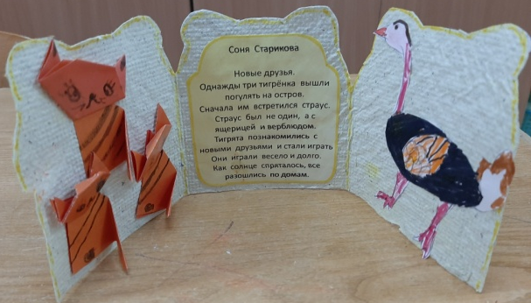

Slide 8
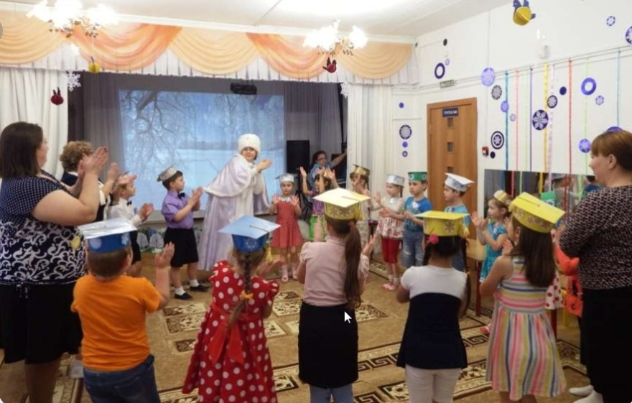
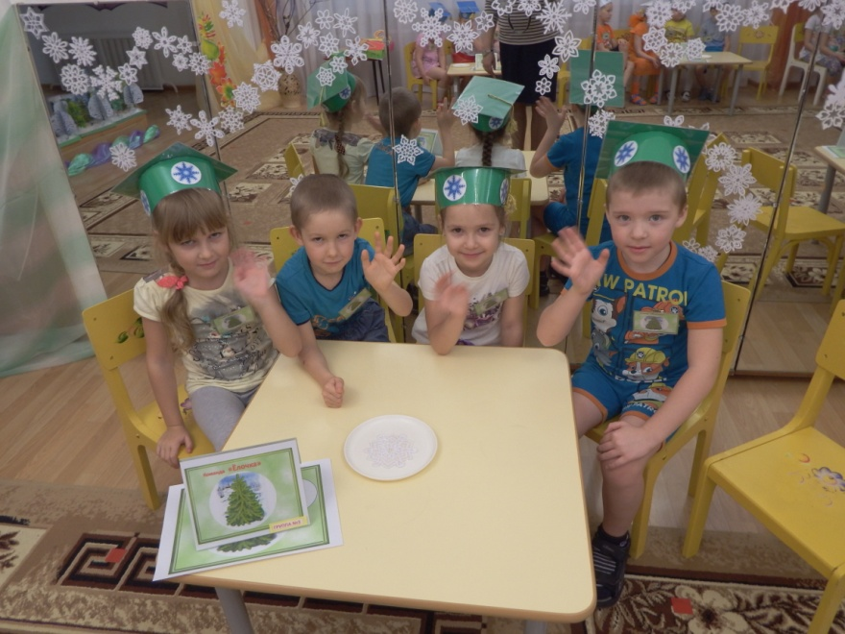
Интеллектуальная детская игра «Любознай-ка мира природы»
Открытая дистанционная викторина для детей «Знатоки мира природы»
Турнир «Маленькие эрудиты»

Slide 9
Естественнонаучное направление
Эколого-биологическое
(биология, экология, а также прикладные направления, связанные с биологией, в том числе медицинская тематика)
Физико-географическое
(физическая география, весь комплекс наук о Земле, сочетающий изучение объектов неживой и живой природы в географическом пространстве)
Физико-химическое
(физика, астрономия, химия – в аспекте изучения природных явлений и решения экологических проблем)

Slide 10
Стажировочная площадка
«Развитее пространственного мышления дошкольников как основы формирования естественнонаучных компетенций»
Цель: создание инновационного образовательного пространства, обеспечивающего педагогам стажировочной площадки условия для приобретения профессиональных компетенций, способствующих развитию пространственного мышления дошкольников при формировании естественнонаучных представлений.

Slide 11
Формы работы стажировочной площадки:
лекция-обсуждение;
семинар-практикум;
круглый стол;
мастер-класс;
открытые образовательные мероприятия;
практическое консультирование (индивидуальное, групповое);
участие в дистанционных конкурсах, викторинах.

Slide 12
Планируемые результаты:
Способность участников стажировочной площадки эффективно применять современных технологий и методики
Умение разрабатывать собственные методы и дидактические материалы, обеспечивающие развитие пространственного мышления детей
Умение создавать условия для организации детской деятельности естественнонаучной направленности
Умение организовывать взаимодействие с семьей, направленное на развитие пространственного мышления дошкольников в области естественных наук.

Slide 13
Спасибо за внимание!
Гоман Людмила Вячеславовна, заместитель заведующего
МАДОУ ЦРР д/с «Золотой ключик»
Колпашевского района
тел. факс: (38-254) 5-48-20
e-mail: kolp-madou-zolk@gov70.ru
Сайт: http://zol.dou.tomck.ru

